Slide 1
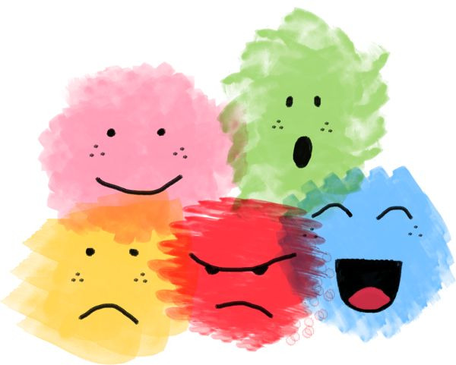
Co ja czuję?
CEL OGÓLNY : rozwijanie umiejętności rozumienia własnych uczuć; doskonalenie umiejętności słuchania i rozumienia tekstu opowiadania.
W tym tygodniu rozpoczynamy niezwykle ważny temat kompleksowy „Wrażenia i uczucia”. Będą to interesujące zabawy zwłaszcza w tym okresie, kiedy rodzice mogą spędzić więcej czasu z dziećmi.

Slide 2

Rozpoczynamy od zabawy rozwijającej umiejętność rozumienia własnych uczuć
„Wesołe i smutne chwile” Potrzebne będą emblematy w postaci kółek i namalowane miny: wesoła i smutna (w załącznikach) oraz piłka lub maskotka.
Można zacząć od drugiej części ☺
1. Rodzic siada z dzieckiem i rozmawia o sytuacjach, które wzbudzają skrajnie różne emocje: radość i smutek. Dzieli się z dzieckiem swoimi doświadczeniami.
Rodzic zaczyna zdania: Jestem smutny (-a), gdy... / Jestem wesoły (-a), gdy... i przekazuje piłkę dziecku. Dziecko kończy zdanie. Piłka jest dalej podawana z rąk do rąk.
2. Po tym ćwiczeniu dziecko siada do stolika i otrzymuje kartkę A4 i kredki. Rodzic prosi dziecko, aby złożyło kartkę na pół wzdłuż krótkich krawędzi. Rodzic pokazuje i pomaga dziecku złożyć, a następnie tak skleja kartkę, aby dziecko mogło wsunąć do środka dłonie. Dziecko koloruje wesołymi barwami jedną stronę, a smutnymi drugą. Podczas pracy rodzic rozmawia z dzieckiem na temat jego wyborów. Dziecko może kolorować, rysować kreski, esy-floresy, zygzaki. Na stronę wesołą nakleja uśmiechniętą buźkę , na smutną – smutną buźkę. Kartki-rękawiczki będą służyły do zabaw.
Bużki dostępne w KARTACH PRACY

Slide 3

„Co się wydarzyło w Pluszątkowie” M. Rosińskiej
– poprzez słuchanie opowiadania dziecko doskonali umiejętność słuchania i rozumienia tekstu opowiadania.
Rodzic włącza dziecku filmik, który wyślę na Messenger gdzie czytam historię/bajkę lub sam ją czyta.

Slide 4
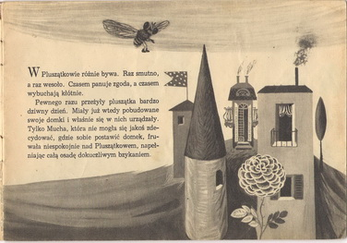
W Pluszątkowie różnie bywa. Raz jest smutno, a raz wesoło. Czasem panuje zgoda, a czasem wybuchają kłótnie.
Pewnego razu przeżyły pluszątka bardzo dziwny dzień.
Miały już wtedy pobudowane swoje domki i właśnie się w nich urządzały. Tylko Mucha, która nie mogła się jakoś zdecydować, gdzie sobie postawić domek, fruwała niespokojnie nad Pluszątkowem, napełniając całą osadę dokuczliwym bzykaniem.

Slide 5

Wyszła przed domek Myszka. A Mucha, która w tej chwili przelatywała nad jej domkiem,
sfrunęła błyskawicznie w dół i ugryzła Myszkę w nosek.
– Ojej! – pisnęła Myszka i umilkła, bo właśnie stanął przed nią Kot.

Slide 6
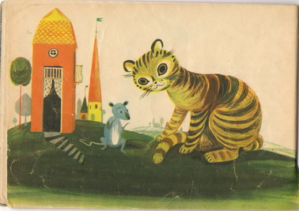
– Zabrakło mi kretoniku na firaneczki do kuchni,
a ty masz tyle różnokolorowych szmatek.
Czy mogłabyś dać mi którąś? – zapytał.
– Nie mam żadnych szmatek! – rozzłościła się Myszka. A rozzłościła się dlatego, że ją Mucha
ugryzła w nosek.
Wraca Kot do domu, a tu już przed progiem czeka Pies.

Slide 7
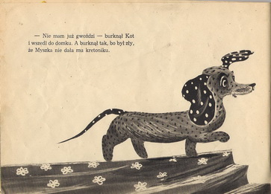
– Przybijałem właśnie półkę – mówi – i zabrakło mi gwoździ. Zdaje się, że ty masz ich jeszcze sporo. Czy mógłbyś mi dać chociaż dwa?
– Nie mam już gwoździ – burknął Kot i wszedł do domku. A burknął, bo był zły, że mu Myszka nie dała kretoniku.
Wraca Pies do domu, a tu już przed domem czeka Prosiaczek.

Slide 8
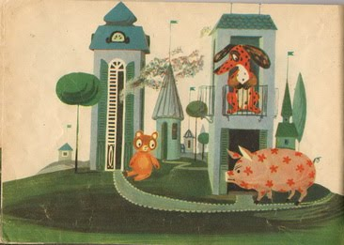
– Piec w mojej kuchni dymi – pokwikuje płaczliwie – gdybyś mi dał trochę gliny, może bym sobie jakoś poradził.
– Nie mam gliny – warknął pies. A warknął tak, bo był zły, że mu Kot nie dał gwoździ.
Wraca Prosiaczek do siebie, a tu przed progiem czeka Miś.
– Zabrakło mi siana do wypchania poduszki – mówi. – Czy nie została ci przypadkiem zbyteczna garstka?
– Ani źdźbło nie zostało! – fuknął prosiaczek. A fuknął tak, bo był zły, że mu Pies nie dał gliny.
Wrócił Miś do siebie, usiadł z ponurą miną na progu. A księżyc, wycięty ze srebrnego pluszu i zawieszony nad Pluszątkowem na błękitnej nitce, odwrócił się teraz bokiem i wyglądał jak bardzo cienki rogalik.

Slide 9
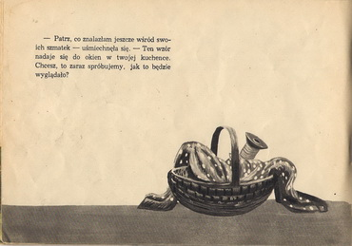
Minęło pół godziny, a potem godzina i Myszkę przestał boleć nosek. I zaraz sobie zaśpiewała piosenkę: – Tralala-tralala- tralala!
Była to bardzo ładna piosenka i jak się ją śpiewało, nie można było się już złościć. Spojrzała Myszka na stół. A tam leżały kolorowe kretoniki.
„O! Ten zielony w białe groszki będzie w sam raz dla Kotka – pomyślała – zaraz mu go zaniosę. Na pewno się ucieszy.”

Slide 10
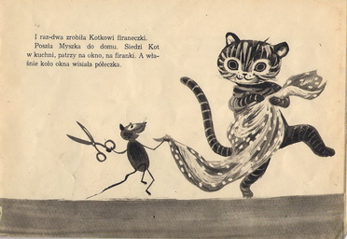
– Patrz, co znalazłam jeszcze wśród swoich szmatek – uśmiechnęła się. – Ten wzór nadaje się do okien w twojej kuchence. Chcesz, to zaraz spróbujemy, jak to będzie wyglądało? – i raz dwa zrobiła Kotkowi firaneczki.
Myszka poszła do domu. Siedzi Kot w kuchni, patrzy na okno, na firanki. A właśnie obok okna wisiała półeczka.
„Ach, prawda – przypomniał sobie – przecież Pies nie może przybić półki, bo nie ma gwoździ.
Dlaczego mu ich nie dałem? Mnie już są niepotrzebne”.

Slide 11
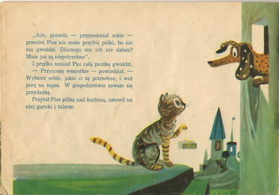
I prędko zaniósł Psu całą paczkę gwoździ.
– Przynoszę wszystkie – powiedział – wybierz sobie, jakie ci są potrzebne, i weź parę na zapas. W gospodarstwie zawsze się przydadzą.
Przybił Pies półkę nad kuchnią, ustawił na niej garnki i talerze.
„Ach! – przypomniał sobie. – Przecież u Prosiaczka piec dymi! Może biedak nawet obiadu nie mógł ugotować? A ja mu nie dałem gliny. Ładny ze mnie sąsiad!”

Slide 12
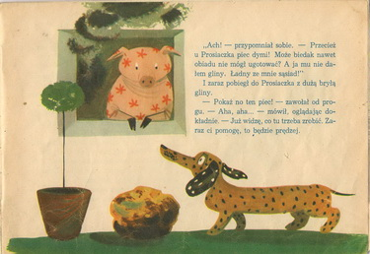
I zaraz pobiegł do Prosiaczka z dużą bryłą gliny.
– Pokaż no ten piec! – zawołał od progu. – Aha, aha... – mówił, oglądając dokładnie. – Już widzę, co tu trzeba zrobić. Zaraz ci pomogę, to będzie prędzej.
Przestał piec dymić i Prosiaczek ugotował kolację.
No, teraz jeść i spać.
I nagle przypomniał sobie Misia. Przecież Misiowi zabrakło siana do poduszki!

Slide 13
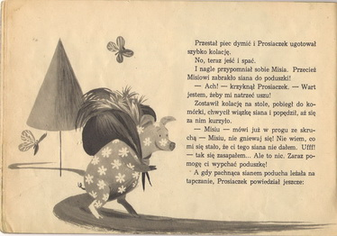
– Ach! – krzyknął Prosiaczek. – Wart jestem, żeby mi natrzeć uszu!
Zostawił kolację na stole. Pobiegł do komórki, chwycił wiązkę siana i popędził, aż się za nim kurzyło.
– Misiu! – mówi już w progu ze skruchą. – Misiu, nie gniewaj się! Nie wiem, co mi się stało,
że ci tego siana nie dałem. Ufff! – tak się zasapałem... Ale to nic. Zaraz pomogę ci wypchać poduszkę.

Slide 14
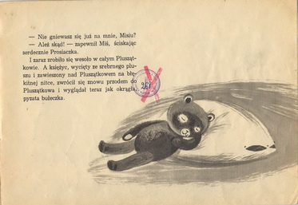
A gdy pachnąca sianem poducha leżała na tapczanie, Prosiaczek powiedział jeszcze:
– Nie gniewasz się już na mnie, Misiu?
– Ależ skąd! – zapewnił Miś, ściskając serdecznie Prosiaczka.

Slide 15

I zaraz zrobiło się wesoło w całym Pluszątkowie. A księżyc wycięty ze srebrnego pluszu i zawieszony nad Pluszątkowem na błękitnej nitce, zwrócił się znowu przodem do Pluszątkowa
i wyglądał teraz jak okrągła, pyzata bułeczka.

Slide 16
Teraz rodzic zadaję dziecku pytania dotyczące tekstu:
Kto mieszkał w Pluszątkowie?;
Jaka przygoda spotkała Myszkę?;
Czego potrzebował Kot, Pies, Prosiaczek, Miś?;
Przez kogo wszyscy byli niemili ?
Następnie Dzieci nakładają na dłonie wykonane wcześniej kartki z emotikonkami.
Rodzic mówi zdania. Jeśli zdanie jest prawdziwe, dzieci podnoszą dłoń z buźką uśmiechniętą ☺, jeśli fałszywe – ze smutną ☹.
Przykłady zdań (dotyczących opowiadania):
Miasteczko Myszki, Kota, Psa, Prosiaczka i Misia nazywa się Pluszątkowo.
W Pluszątkowie głośno bzyczała pszczoła.
Mucha ugryzła Myszkę w nos.
Kotek potrzebował młotka.
Miś nie miał siana do poduszki.
Prosiaczek miał zepsuty

Slide 17
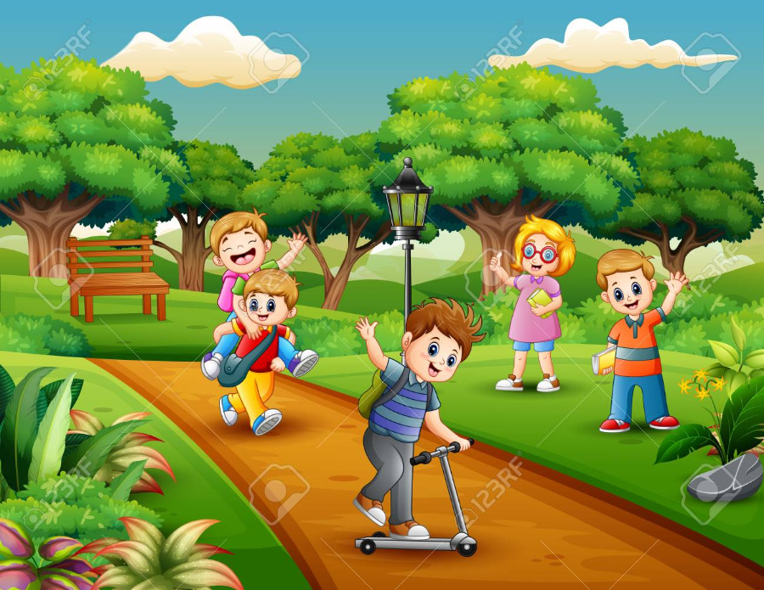
„Co czuję ja, co czują inni” – zabawa ucząca rozpoznawanie i podawanie nazw emocji, kształtowanie umiejętności dostrzegania emocji u innych osób.
Rodzic pokazuje poniższe ilustracje przedstawiające sytuacje znane i bliskie dziecku. Dziecko ogląda ilustracje i zastanawia się, jakie uczucia towarzyszą dzieciom na ilustracjach, jakie były powody tych emocji.

Slide 18

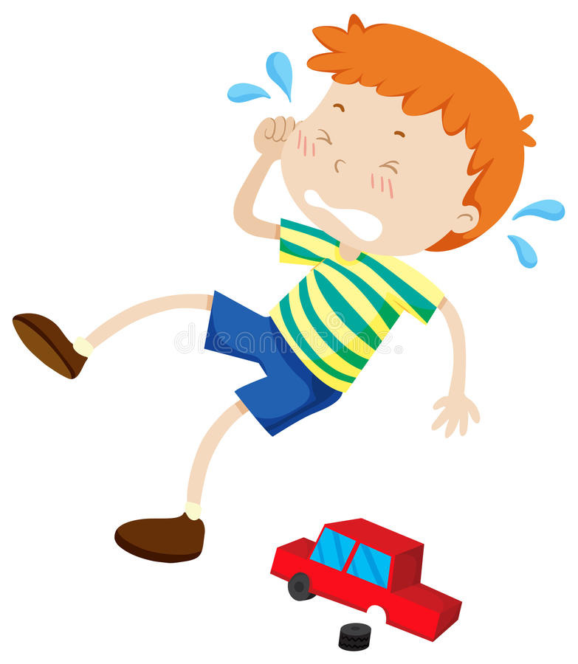

Slide 19
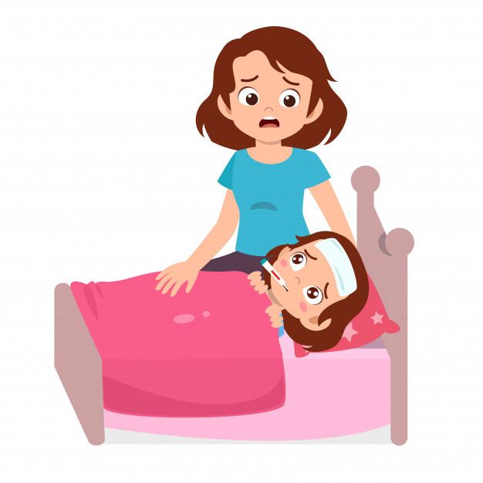


Slide 20
Na koniec przypomnimy sobie bajkę o emocjach:
https://www.youtube.com/watch?v=TcLK9ZBUsDs

